Slide 1
Python 与 信息管理
闫钟峰
四川大学图书馆文献服务中心

Slide 2
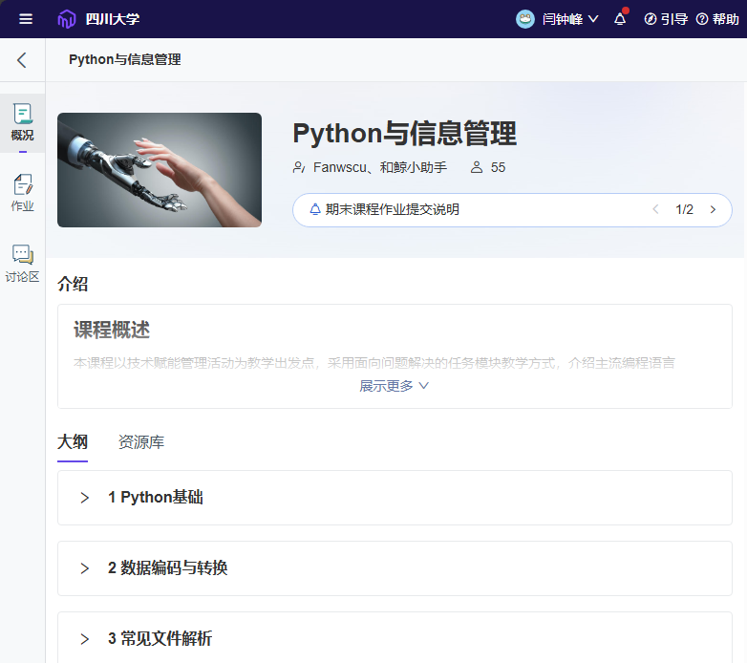
Python与信息管理
中文版在线图书
https://fanwscu.gitbooks.io/py4inf-zh-cn/content/index.html
课程主页(和鲸)
https://www.heywhale.com/org/scu/task/66383478de67eacdda4fc89f/overview

Slide 3
Python与信息管理
《信息管理专业Python教程》
针对编程初学者，介绍如何编程，使用Python进行数据处理与数据可视化。
本书旨在透过数据探索的镜头，向学生介绍编程与计算思维。Python可视为远比电子表格强大的问题解决工具。Python是一种易于使用与学习的编程语言，在Windows、Mac与Linux计算机上都可以免费获取。
本书采用“署名-非商业性使用-相同方式共享”许可形式，提供各种电子格式的免费下载。另外，本书配套一门免费在线自学课程(http://www.pythonlearn.com)。
书中所有内容材料是开放的，可用于改编。

Slide 4
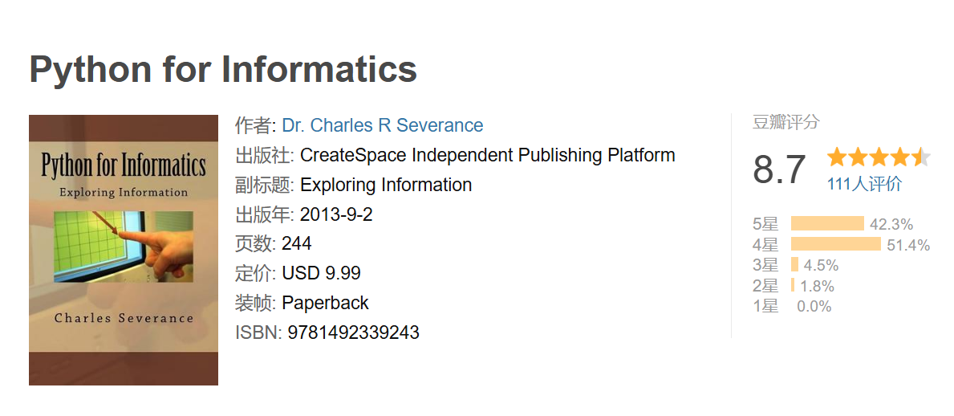
Python for Informatics（英文版）
下载链接:http://do1.dr-chuck.com/py4inf/EN-us/book.pdf
同步课程主页(英文):https://www.py4e.com/
Notes:
注意:
该书成书较早,因此是基于 Python 2.x版本的

Slide 5
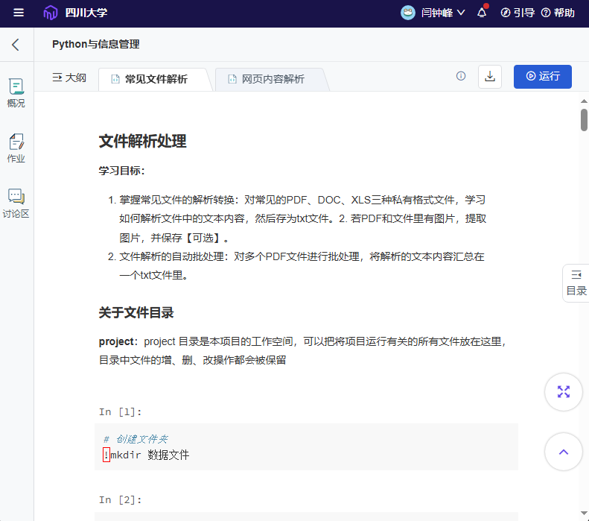
主要案例1
文件解析

Slide 6
文件处理案例:学位论文全文处理

Slide 7
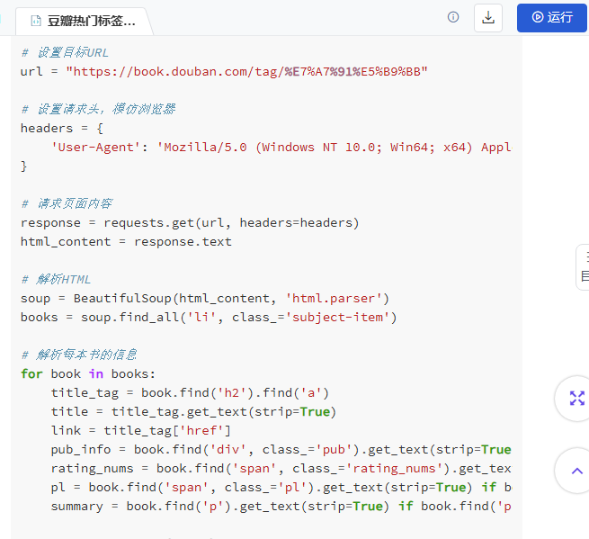
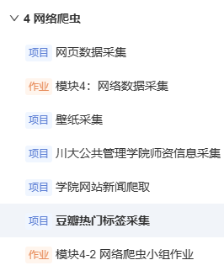
主要案例2
网络爬虫

Slide 8
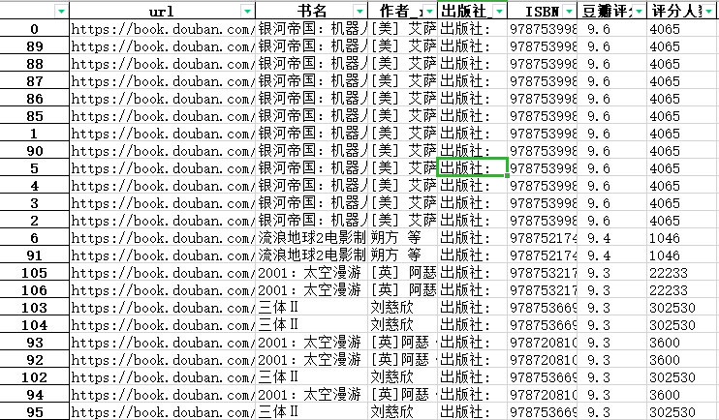
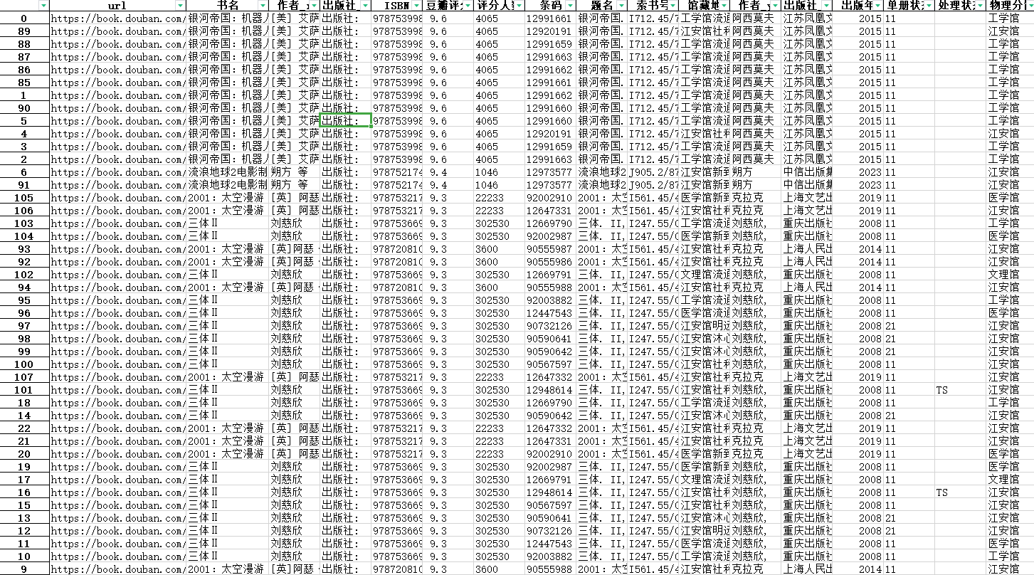
爬虫案例:豆瓣书单

Slide 9
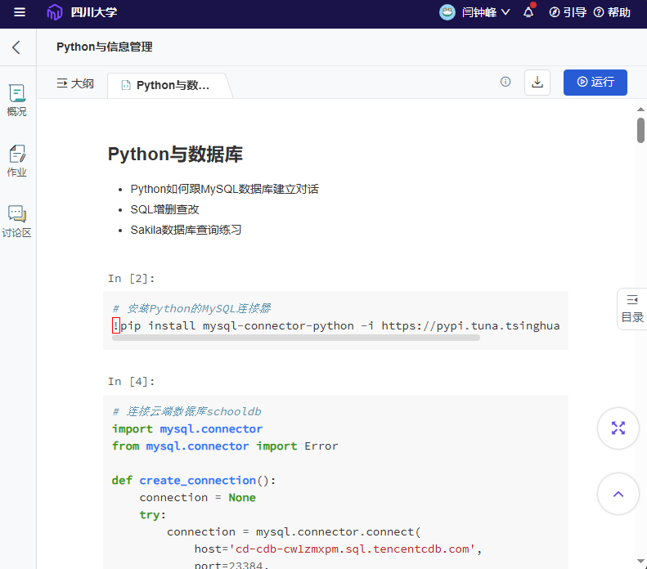
主要案例3
Python与数据库

Slide 10
数据库案例:定时备份书目数据
文献服务中心的日常图书盘点和排架纠错,批量打印索书号标签损坏图书的索书号,以及批量打印一荐三连图书的索书号,都需要以最新的馆藏书目数据为基础
读取书目数据所需字段,然后备份,便于保证ALEPH系统的数据安全性和日常工作的便捷性

Slide 11
数据库案例:定时备份书目数据
原理图
Python
备份程序
(定时运行)
读取
写入
ALEPH数据库
备份数据库

Slide 12
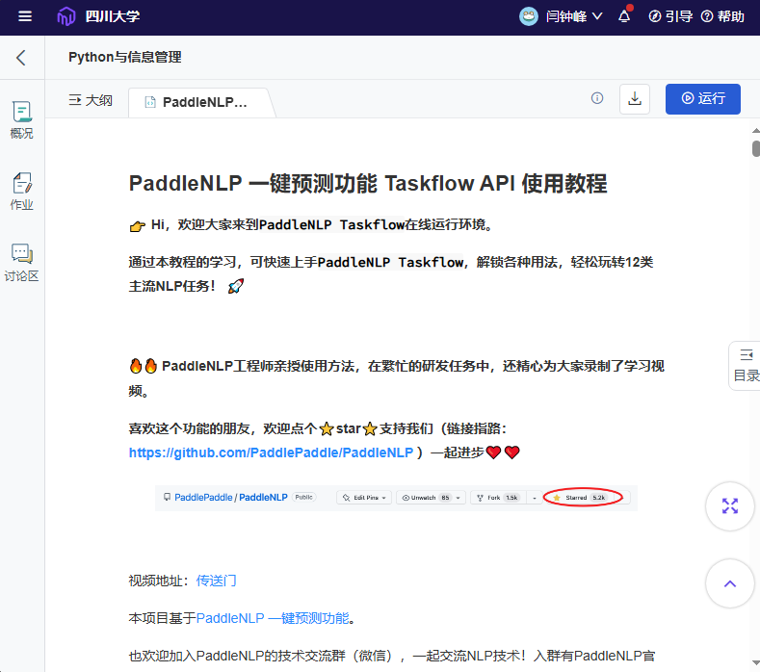
主要案例4
文本分析

Slide 13
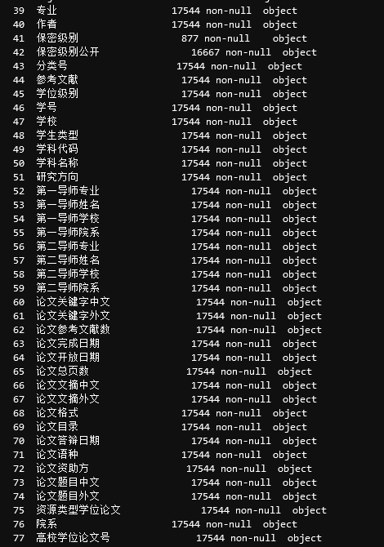
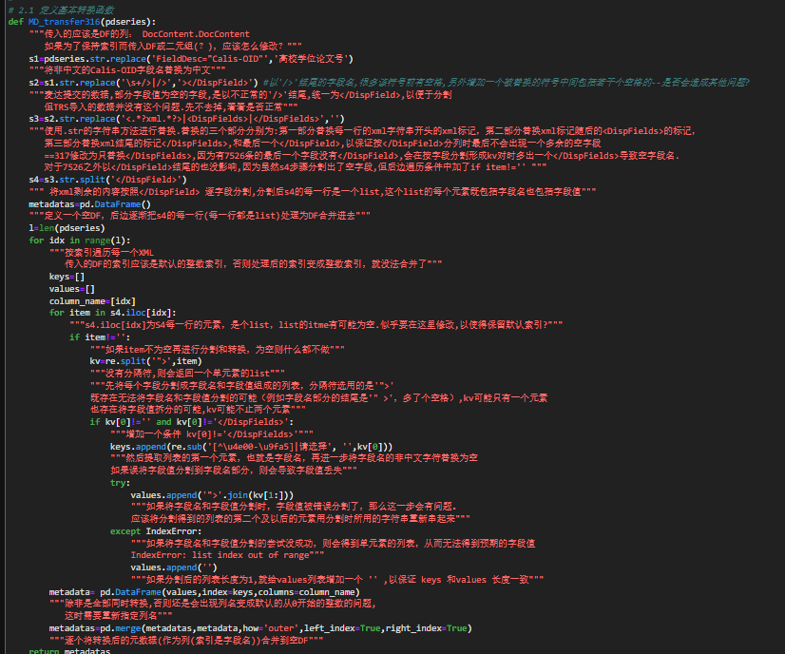
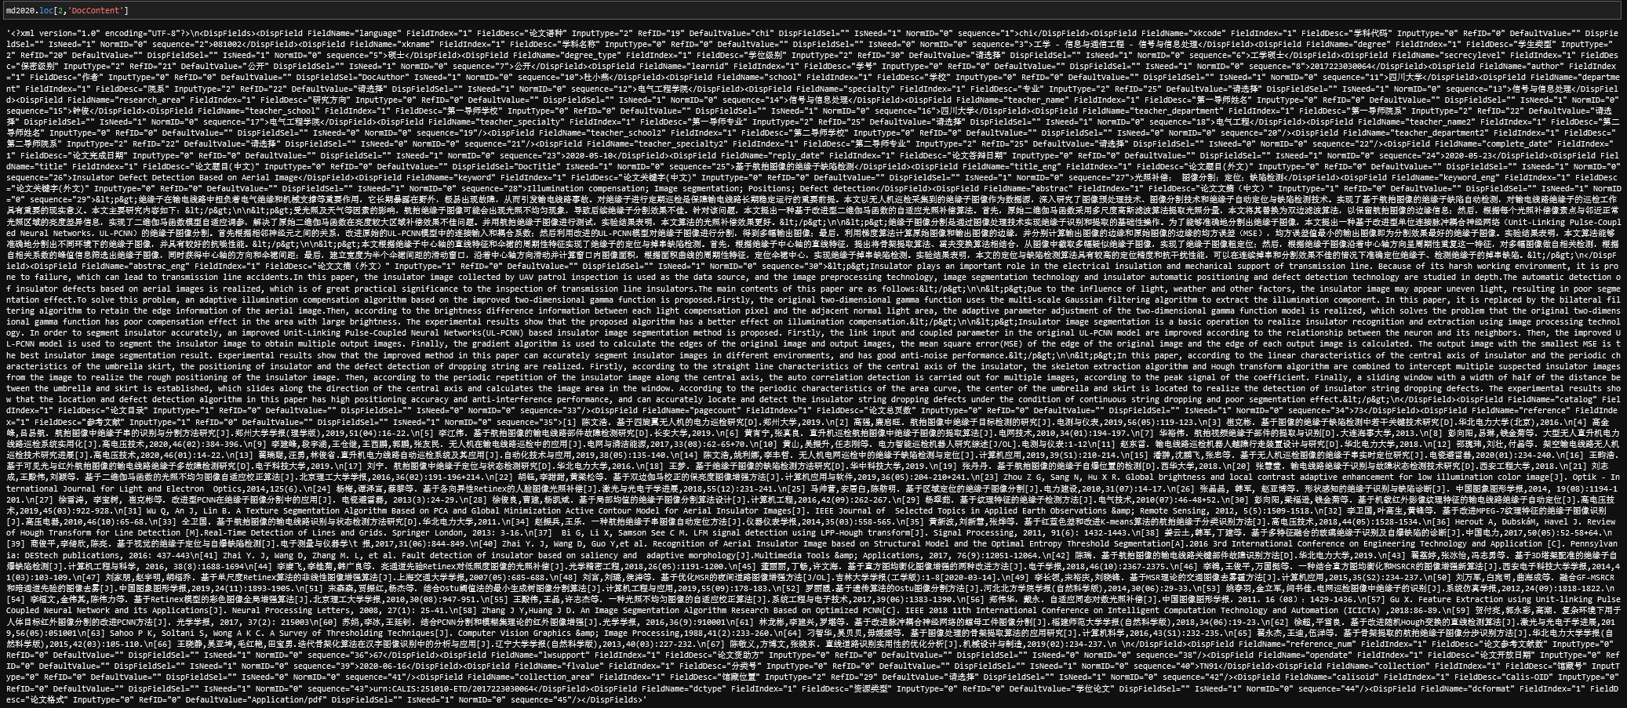
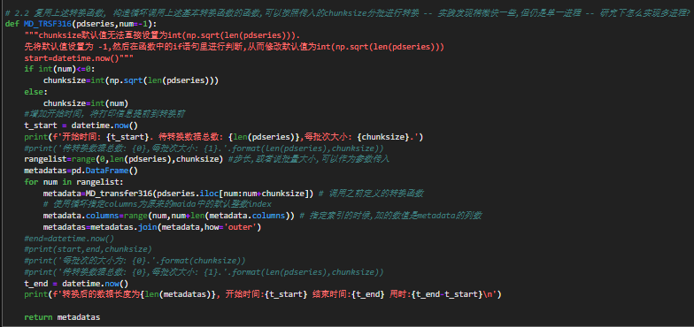
文本分析案例:元数据提取
麦达学位论文的元数据存储与常规的按字段存储不一样, 它是把所有字段组合成一个长文本存储的,好处是便于向CALIS提交,坏处就是无法导出为表格数据

Slide 14
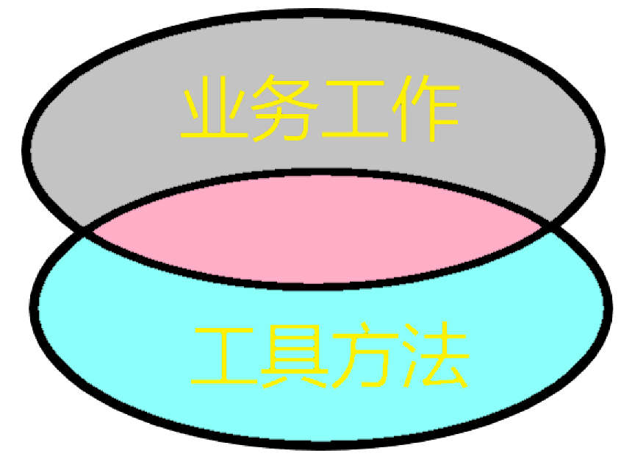
怎样在工作中使用Python?
找准
和
的交汇点

Slide 15
解 决 思 路
业务先行:熟悉业务工作的内在逻辑
具有相关工作经历和背景
熟悉该项服务的规则
了解该项业务工作的开展方法
知道该项服务的内涵和外延
能够正确描述服务开展方式
明白哪些地方可以自动化和程序化

Slide 16
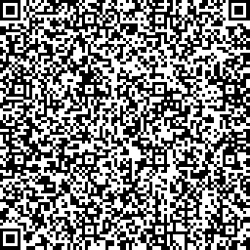
<Python与信息管理>课程QQ群

